Slide 1
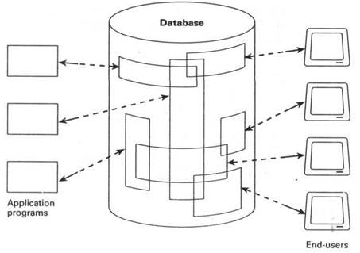
Ведущие производители СУБД

Slide 2

Microsoft SQL Server
Система управления реляционными базами данных, разработанная корпорацией Microsoft. Использует язык Transact-SQL, который является реализацией стандарта ANSI/ISO по структурированному языку запросов (SQL) с расширениями.

Slide 3
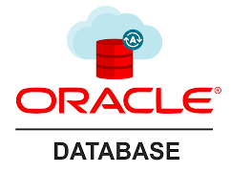
Oracle Database
Объектно-реляционная система управления базами данных компании Oracle. Это база данных, обычно используемая для обработки рабочих нагрузок транзакций (OLTP), хранилищ данных (DW) и смешанных (OLTP & DW) в режиме онлайн.

Slide 4
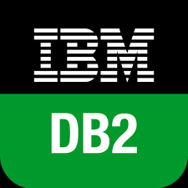
IBM DB2
Это семейство продуктов для управления данными , включая серверы баз данных , разработанных IBM . Первоначально они поддерживали реляционную модель , но были расширены для поддержки объектно-реляционных функций и нереляционных структур, таких как JSON и XML .

Slide 5

PostgreSQL
Свободная объектно-реляционная система управления базами данных (СУБД). Существует в реализациях для множества UNIX-подобных платформ, включая AIX, различные BSD-системы, HP-UX, IRIX, Linux, macOS, Solaris/OpenSolaris, Tru64, QNX, а также для Microsoft Windows. PostgreSQL базируется на языке SQL и поддерживает многие из возможностей стандарта SQL:2011.

Slide 6

MySQL
Cвободная реляционная система управления базами данных[7]. Разработку и поддержку MySQL осуществляет корпорация Oracle, получившая права на торговую марку вместе с поглощённой Sun Microsystems. MySQL является решением для малых и средних приложений. Помимо этого, разработчики создают функциональность по заказу лицензионных пользователей.

Slide 7

MongoDB
Документоориентированная система управления базами данных (СУБД) с открытым исходным кодом, не требующая описания схемы таблиц. Классифицирована как NoSQL, использует JSON-подобные документы и схему базы данных.

Slide 8

Redis
Резидентная система управления базами данных класса NoSQL с открытым исходным кодом, работающая со структурами данных типа «ключ — значение». Используется как для баз данных, так и для реализации кэшей, брокеров сообщений. Ориентирована на достижение максимальной производительности на атомарных операциях

